Slide 1
Детский сад №142.
Презентация на тему: «Расти малыш здоровым!» 2 группа.
Воспитатели: Старковская Е.В. Соловьева А.Ю.
2017г.

Slide 2
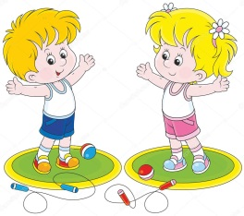
В раннем возрасте закладывается фундамент здоровья: происходит созревание жизненных систем и функций организма, развиваются его адаптационные возможности, повышается его устойчивость к внешним факторам, формируется осанка, привычки, вырабатываются волевые черты характера, без которых не возможен здоровый образ жизни.

Slide 3
Цель: создать в группе условия, при которых возможно полное удовлетворение основных потребностей ребенка, сохранение его физического и психического здоровья.
Задачи:
Воспитывать у детей раннего возраста умение взаимодействовать друг с другом;
Формировать культурно – гигиенические навыки и простые навыки самообслуживания;
Повышать эмоциональное благополучие ребенка за счет проведения мероприятий;
Воспитывать у детей желание выглядеть чистыми, аккуратными и опрятными.

Slide 4
Главные факторы здоровья у детей раннего возраста:
Движение;
Питание;
Режим дня;
Воспитание культурно – гигиенических навыков;
Закаливание.

Slide 5
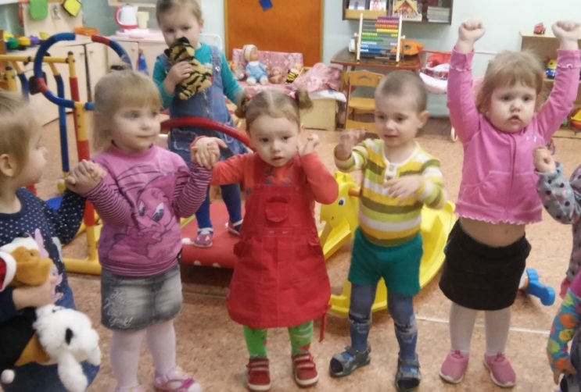
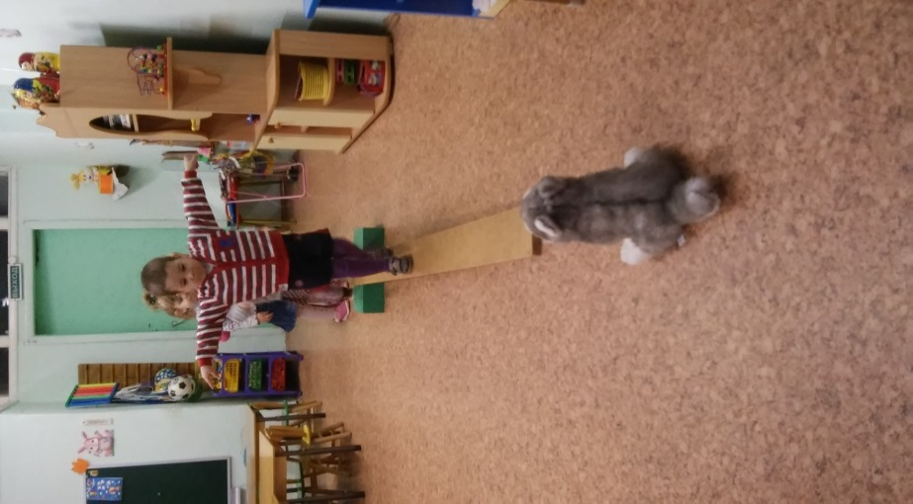
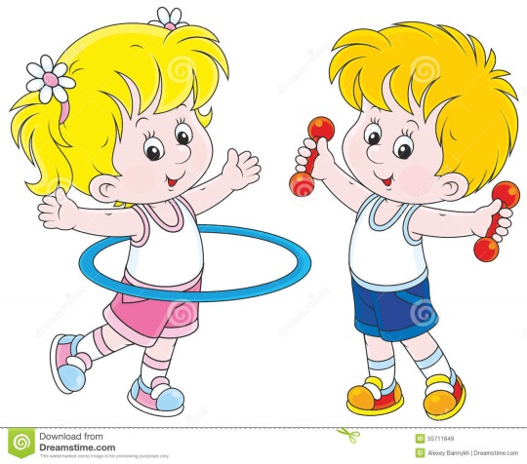
Утренняя гимнастика.
Цель : создать бодрое и жизнерадостное настроение детей, способствовать укреплению организма.

Slide 6
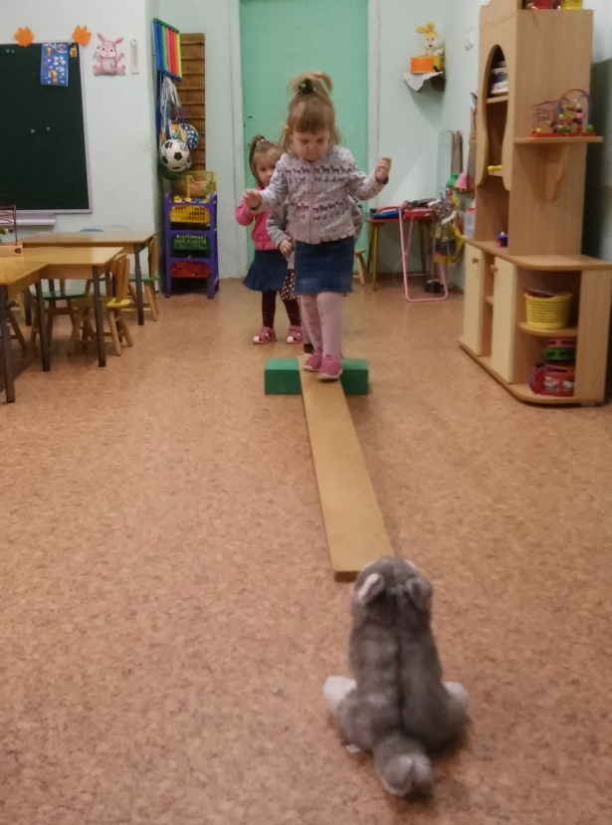
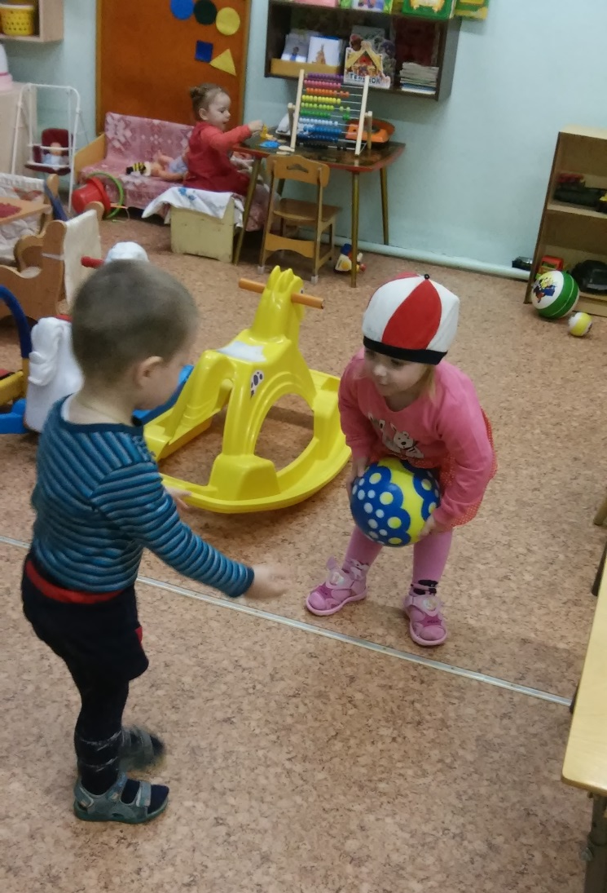
Будем вместе мы играть,
Бегать , прыгать и скакать.
Чтобы было веселее мяч возьмем мы поскорее.

Slide 7
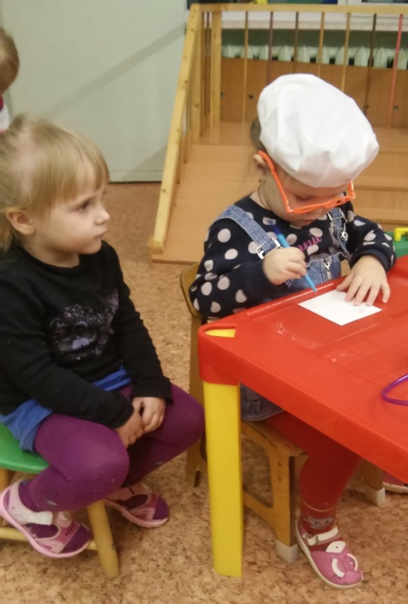
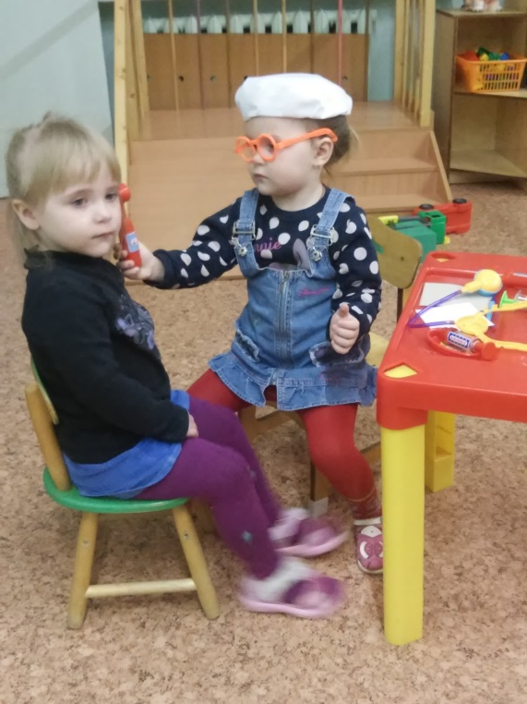
Сюжетно – ролевая игра «Больница».
Цель: обучать детей умению принимать на себя роль доктора, использовать инструменты и называть их.
Я врачом, наверно ,буду, Стану я лечить людей!
Буду ездить я повсюду
И спасать больных детей!

Slide 8
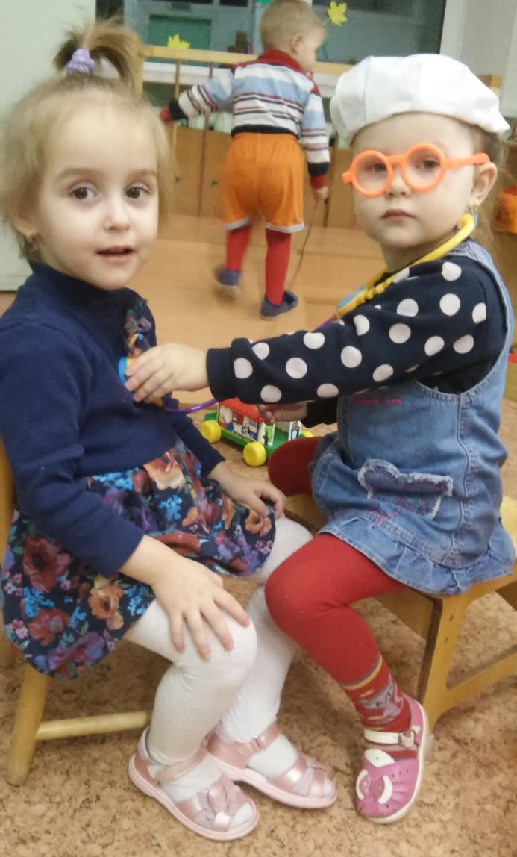
У Миланы строгий вид.
-Что у вас ? Живот болит?
Вам бы надо подлечиться,
Есть для этого больница.
Пропишу я вам таблетки.
Они сладки, как конфетки.
Наша Мила будет врач.
Пожелаем ей удач.

Slide 9
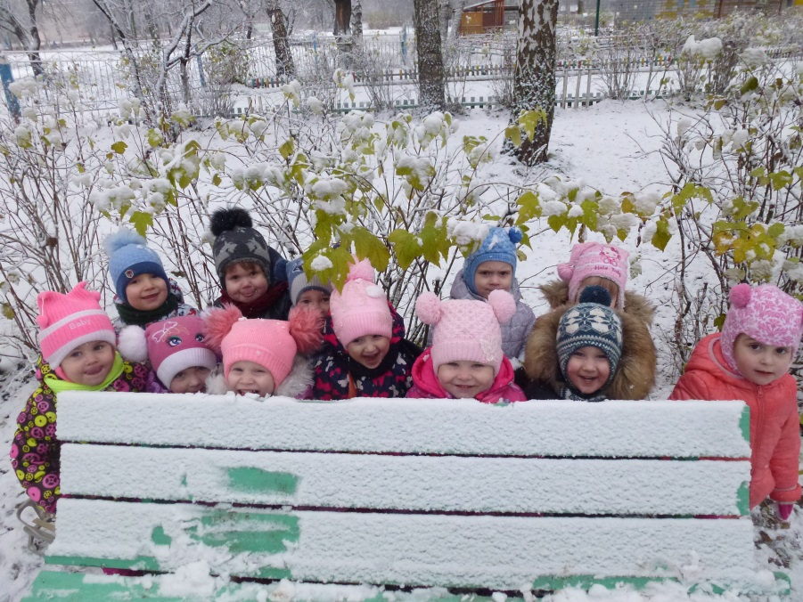
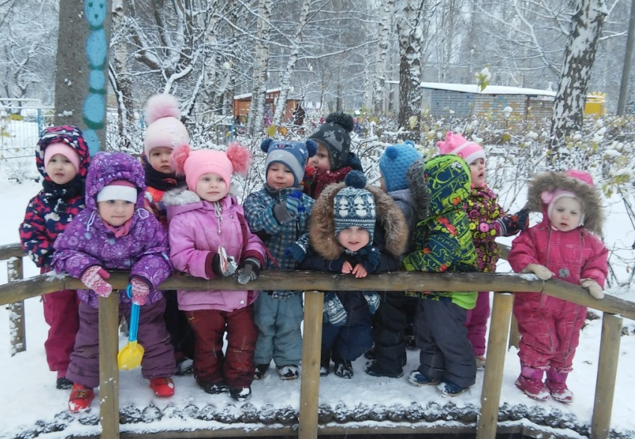
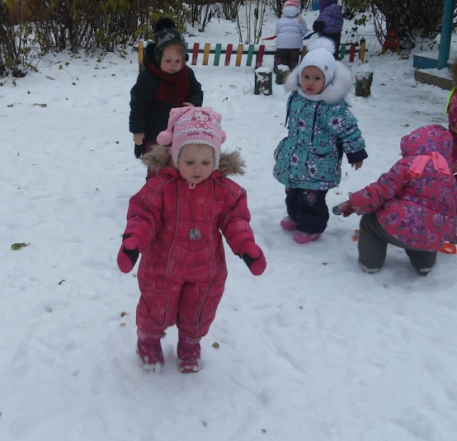
На прогулке.
Цель: оздоровление детей на свежем воздухе, активный отдых.

Slide 10
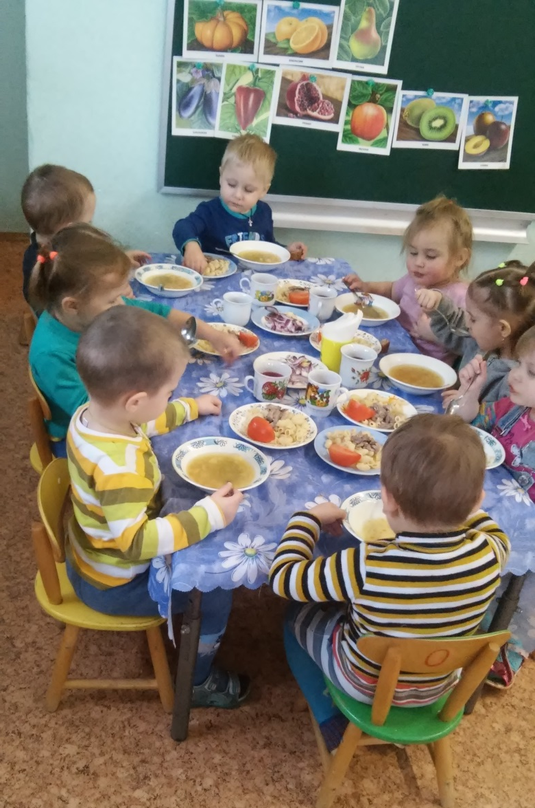
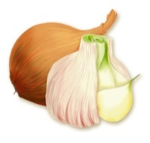
Обедаем.
Раздается звон кастрюлек,
Запах слышится котлет,
Разбирай, ребята, стулья,
Няня нам несет обед.
Чеснока душистый зубчик
Мы с тобой положим в супчик.
Даст он супу аромат,
Станет суп вкусней стократ!

Slide 11
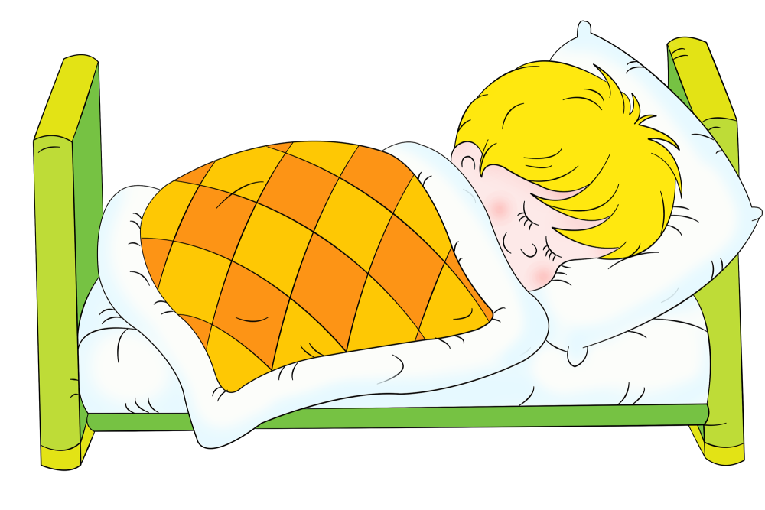
Сон.
Цель дневного сна – восстановление нормального состояния нервной системы ребенка, облегчение психоэмоциональной нагрузки.

Slide 12
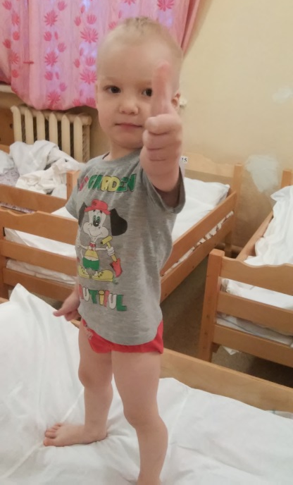
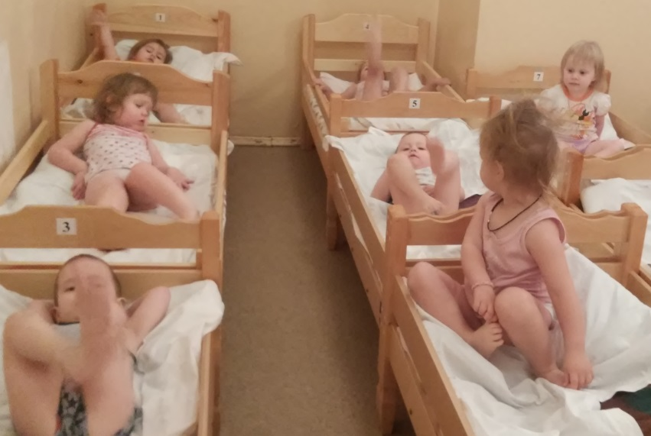
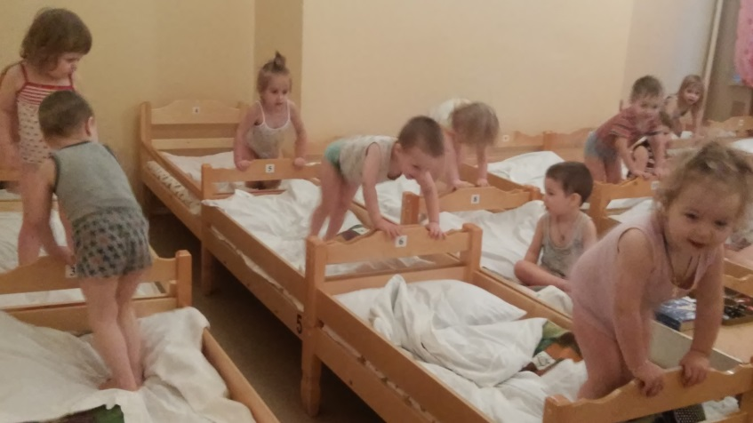
Гимнастика после сна.
Цель: способствует быстрому и комфортному пробуждению детей. после сна.

Slide 13
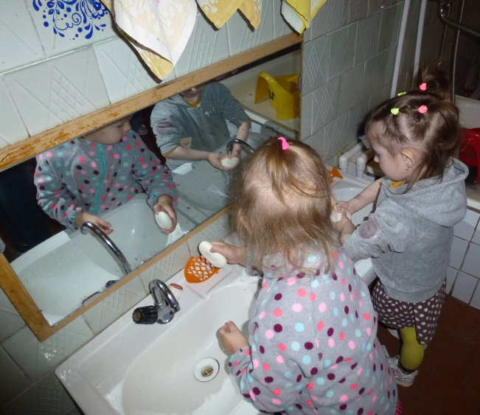
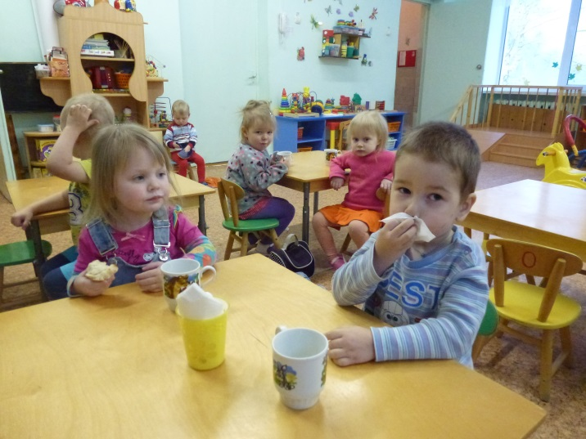
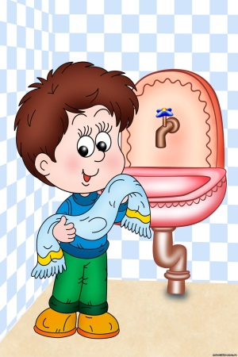
Прививаем культурно – гигиенические навыки.
Цель: закрепление представлений о правилах гигиены и способах осуществления гигиенических процедур.
Руки мой перед едой, Грязные руки грозят бедой.

Slide 14
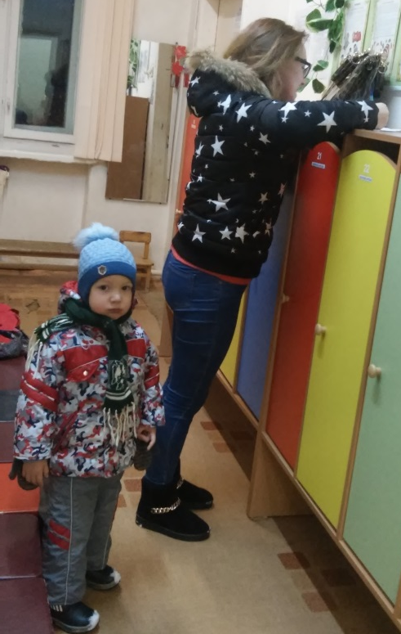
Анкетирование родителей.
Целью анкетирования было: выявить условия здорового образа жизни ребенка в семье, а также проанализировать знания родителей о здоровом образе жизни.

Slide 15
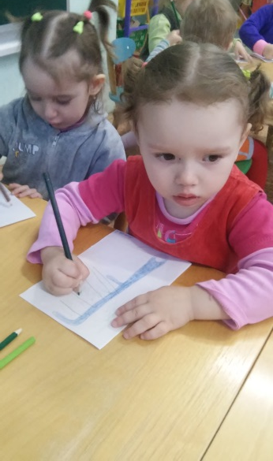
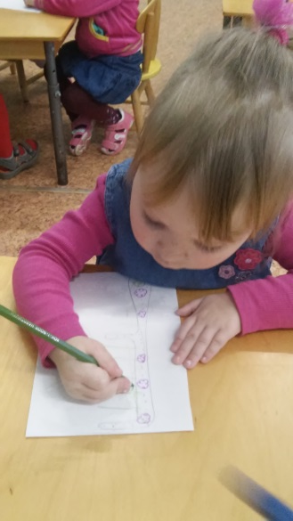
Образовательная деятельность по художественно- эстетическому развитию – Рисование ( цветные карандаши).
Тема: «Рисование расчески».
Цель: учить изображать зубья расчески короткими вертикальными линиями.

Slide 16
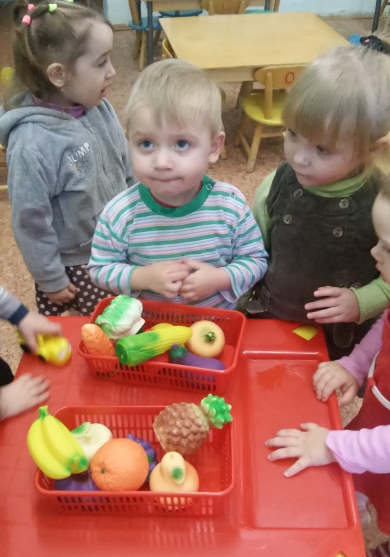
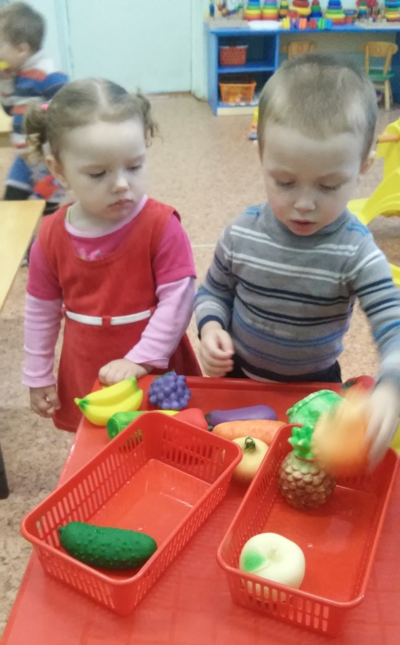
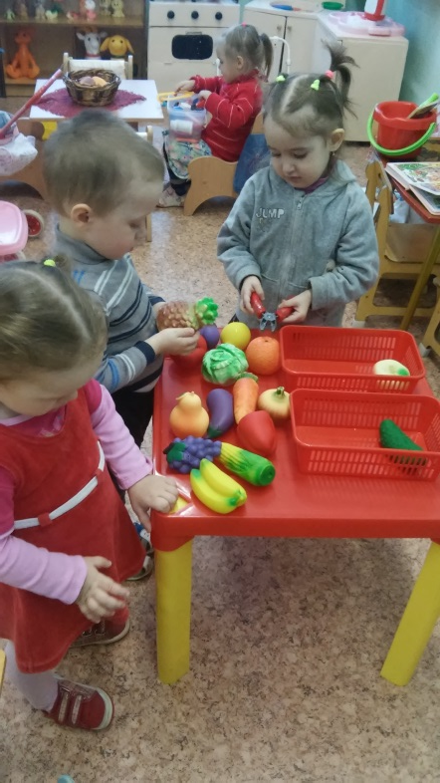
Дидактическая игра «Овощи и фрукты».
Цель: закрепить умение детей находить и называть овощи и фрукты;
закрепить умение классифицировать овощи и фрукты.

Slide 17
Спасибо за внимание!

